Slide 1
Comparing protein structures and inferring functions with a novel three-dimensional Yau–Hausdorff method
Kun Tian, Xin Zhao, Yuning Zhang, and Stephen Yau
Journal of Bioinformatics and Computational Biology
2018 Dec; 37(16): 4151-4160
Presenter : Feng-Yang Tsai
Date:Oct. 1, 2019.

Slide 2
Abstract(1/2)
Structures and functions of proteins play various essential roles in biological processes. The functions of newly discovered proteins can be predicted by comparing their structures with that of known-functional proteins. Many approaches have been proposed for measuring the protein structure similarity, such as the template-modeling (TM)-score method, GRaphlet (GR)-Align method as well as the commonly used root-mean-square deviation (RMSD) measures. However, the alignment comparisons between the similarity of protein structure cost much time on large dataset, and the accuracy still have room to improve. In this study, we introduce a new three-dimensional (3D) Yau – Hausdorff distance between any two 3D objects.

Slide 3
Abstract(2/2)
The (3D) Yau – Hausdorff distance can be used in particular to measure the similarity/dissimilarity of two proteins of any size and does not need aligning and superimposing two structures. We apply structural similarity to study function similarity and perform phylogenetic analysis on several datasets. The results show that (3D) Yau – Hausdorff distance could serve as a more precise and effective method to discover biological relationships between proteins than other methods on structure comparison.

Slide 4



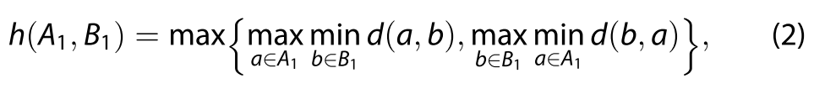
Method:
Defining the minimum 1D Hausdorff distance of two finite point sets A and B in R as
【Banghe Li, A new algorithm for computing the minimum Hausdorff distance between two point sets on a line under translation, Information Processing Letters, Vol106(2008), PP. 52-58.】

Slide 5
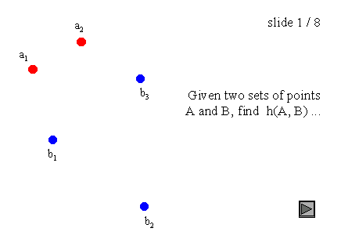


Slide 6
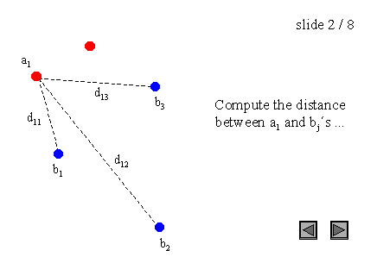

Slide 7
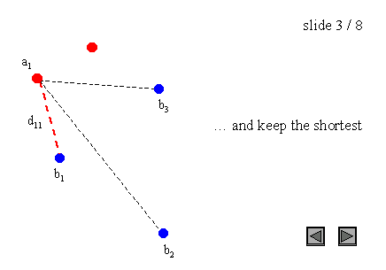

Slide 8
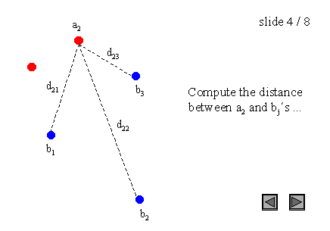

Slide 9
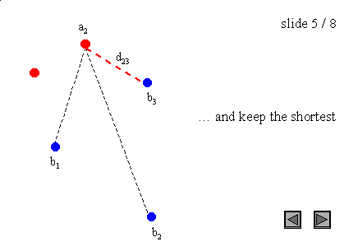

Slide 10
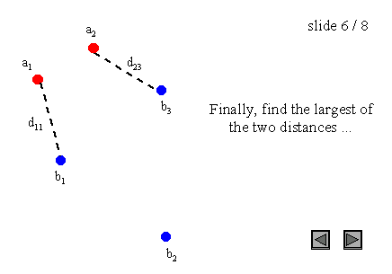

Slide 11
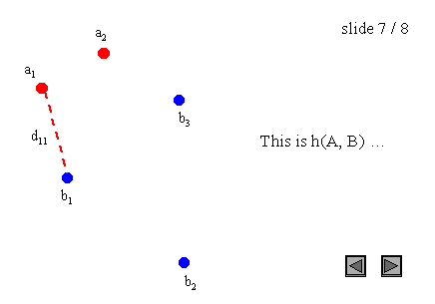

Slide 12
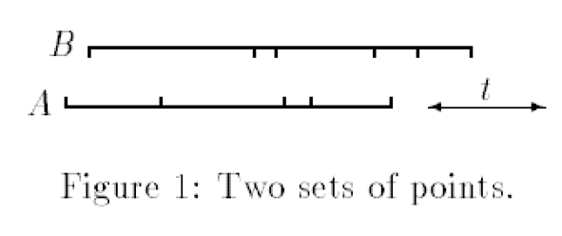
Parameter t denotes the amount by which A is shifted.
Goal: shift set A to get minimum Hausdorff distance

Slide 13
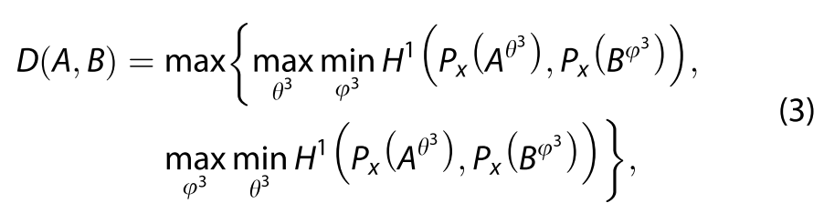
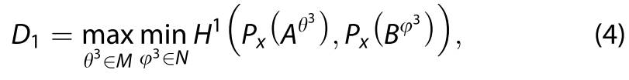
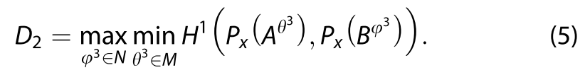


Slide 14
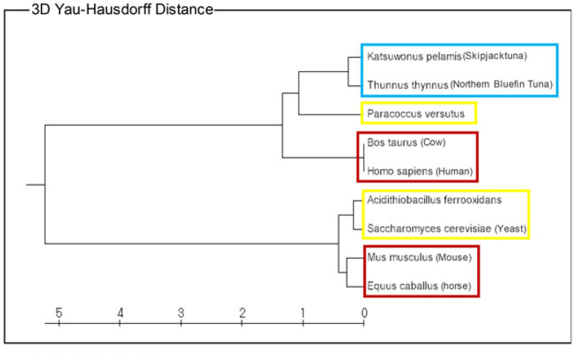
Molecular phylogenetic analysis choosing cytochrome c as the molecular barcode
鯖形目
真菌界
哺乳綱
Notes:
細胞色素c cytochrome c
北方藍鰭金槍魚 Thunnus thynnus
正鰹 Katsuwonus pelamis
酸性硫氧化鐵桿菌 acidithiobacillus ferrooxidans
釀酒酵母 cerevisiae yeast
副球菌 paracoccus versutus
我們還希望看到結構比較在將不同物種的同源蛋白聚集成系統發育樹中的性能。但是，受目前解決的蛋白質結構數量的限制，我們不能選擇由公認的條形碼基因編碼的蛋白質，例如細胞色素c氧化酶I（COI）或細胞色素b（Hebert，Ratnasingham，＆de Waard，2003）。 。考慮到已解決的現有結構數量以及進化過程中的保守程度，我們選擇了細胞色素c作為我們的第一個分子標記（Wilson＆Sarich，1969）。在使用（3D）Yau – Hausdorff距離比較九種物種中細胞色素c的結構後，我們得到了距離矩陣並構建了圖4所示的UPGMA系統樹。為進行比較，我們還使用了序列比對和自然載體方法生成相同9種UPGMA系統發育樹。對於序列比對方法，我們使用BLOSUM矩陣作為替換矩陣。從細菌到哺乳動物，所選擇的9個物種各不相同，這在進化距離上有很大的跨度。從結果中，我們可以看到，由三個不同定義的距離生成的三個系統發育樹之間存在一致性和差異性。在所有三種方法中，鼠標和馬都聚集到一個分支中。在（3D）Yau – Hausdorff和序列比對方法中，兩種金槍魚聚集成同一分支。在通過（3D）Yau – Hausdorff方法生成的系統發育樹中，同一分支中的物種屬於同一類，但是四種哺乳動物被分為兩個遠程分支。與通過序列比對生成的樹（細菌魚類和哺乳動物是自下而上的順序）相比，（3D）Yau – Hausdorff樹顯示出較差的物種等級。但是，序列比對方法有一個錯誤，即牛群靠近細菌，進化水平很低。這可能是由於所選物種之間的進化距離過大所致。因此，總的來說，基於結構比較的系統發育分析是通過（3D）Yau – Hausdorff距離選擇細胞色素c作為分子條形碼計算得出的，可以實現物種的基本聚類。與序列比對方法相比，每種方法都有其自身的缺點。結構比較可以很好地將物種分類為簇，並且序列比對更能顯示進化層次。

Slide 15
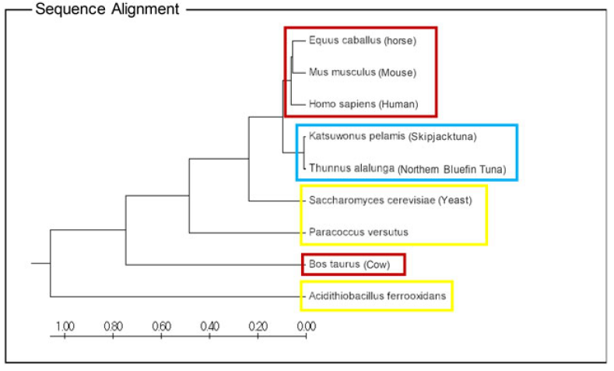
Molecular phylogenetic analysis choosing cytochrome c as the molecular barcode
鯖形目
真菌界
哺乳綱
Notes:
北方藍鰭金槍魚 Thunnus thynnus
正鰹 Katsuwonus pelamis
酸性硫氧化鐵桿菌 acidithiobacillus ferrooxidans
釀酒酵母 cerevisiae yeast
副球菌 paracoccus versutus

Slide 16
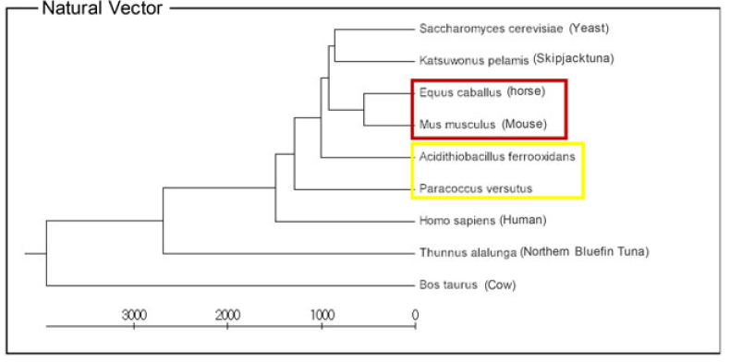
Molecular phylogenetic analysis choosing cytochrome c as the molecular barcode
鯖形目
真菌界
哺乳綱
Notes:
北方藍鰭金槍魚 Thunnus thynnus
正鰹 Katsuwonus pelamis
酸性硫氧化鐵桿菌 acidithiobacillus ferrooxidans
釀酒酵母 cerevisiae yeast
副球菌 paracoccus versutus

Slide 17
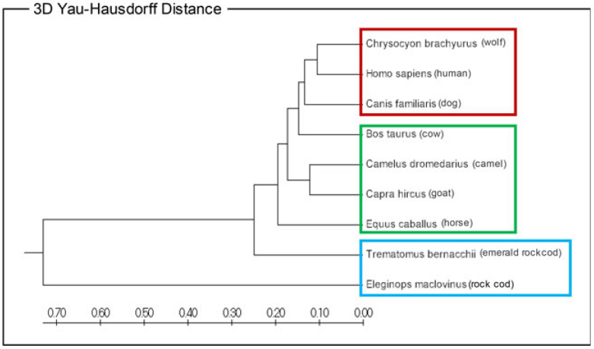
Molecular phylogenetic analysis choosing β globin as the molecular barcode
雜食目
食草目
鱸形目
Notes:
伯氏肩孔南極魚 Trematomus bernacchii
油南極魚
我們還選擇了作為血紅蛋白亞基的b球蛋白作為花藥分子標記。在使用（3D）Yau – Hausdorff距離比較9種物種中b珠蛋白的結構後，我們得到了距離矩陣並構建瞭如圖5所示的UPGMA系統樹。再次使用序列比對和自然矢量方法進行比較。在序列比對方法中，我們使用BLOSUM矩陣作為替換矩陣。這次選擇的9個物種，從魚類到哺乳動物，變化不大。因此，在這種情況下，序列比對工作良好。在其係統發育樹中，有兩個屬於Perciformes的物種，它們聚集在同一分支下。 Bovidae家族的牛和山羊聚集在同一分支中；來自犬科的狼和狗聚集在同一分支中，進化等級表現良好。 （3D）Yau – Hausdorff結構比較的樹與序列比對的樹非常相似。唯一的區別在於細節。狼和狗很近，但不在同一個分支。牛和山羊是封閉的，但也不在同一個分支中。我們可以看到，在分析密切相關的物種時，結構比較通常可以很好地對物種進行聚類，但是分辨率不高。為了獲得高分辨率，我們需要使用同一蛋白質的許多3D結構。但是，即使僅使用一種蛋白質結構進行結構比較，也可以揭示遠處物種之間的關係。在系統發育分析中，結構比較和序列比較可能會相互補充。高分辨率的序列比對可以很好地識別密切相關物種之間的親緣關係，並且結構比較可以揭示遠距離物種之間的關係。

Slide 18
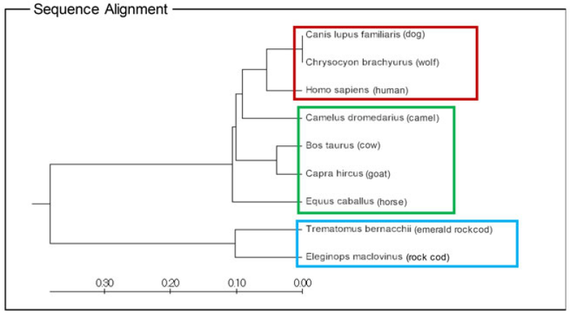
Molecular phylogenetic analysis choosing β globin as the molecular barcode
雜食目
食草目
鱸形目
Notes:
伯氏肩孔南極魚 Trematomus bernacchii
油南極魚
我們還選擇了作為血紅蛋白亞基的b球蛋白作為花藥分子標記。在使用（3D）Yau – Hausdorff距離比較9種物種中b珠蛋白的結構後，我們得到了距離矩陣並構建瞭如圖5所示的UPGMA系統樹。再次使用序列比對和自然矢量方法進行比較。在序列比對方法中，我們使用BLOSUM矩陣作為替換矩陣。這次選擇的9個物種，從魚類到哺乳動物，變化不大。因此，在這種情況下，序列比對工作良好。在其係統發育樹中，有兩個屬於Perciformes的物種，它們聚集在同一分支下。 Bovidae家族的牛和山羊聚集在同一分支中；來自犬科的狼和狗聚集在同一分支中，進化等級表現良好。 （3D）Yau – Hausdorff結構比較的樹與序列比對的樹非常相似。唯一的區別在於細節。狼和狗很近，但不在同一個分支。牛和山羊是封閉的，但也不在同一個分支中。我們可以看到，在分析密切相關的物種時，結構比較通常可以很好地對物種進行聚類，但是分辨率不高。為了獲得高分辨率，我們需要使用同一蛋白質的許多3D結構。但是，即使僅使用一種蛋白質結構進行結構比較，也可以揭示遠處物種之間的關係。在系統發育分析中，結構比較和序列比較可能會相互補充。高分辨率的序列比對可以很好地識別密切相關物種之間的親緣關係，並且結構比較可以揭示遠距離物種之間的關係。

Slide 19
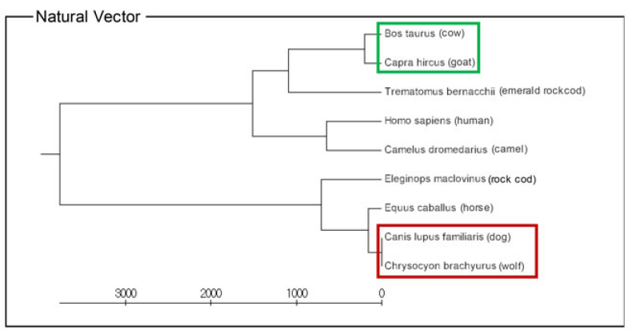
Molecular phylogenetic analysis choosing β globin as the molecular barcode
雜食目
食草目
鱸形目
Notes:
伯氏肩孔南極魚 Trematomus bernacchii
油南極魚

Slide 20
PR curve:
 | Yes | No
Yes | TP | FP
No | FN | TN

Slide 21
PR curve:
(TP): the number of distances smaller than d coming from the same group.
(TN): the number of distances greater than or equal to d coming from different groups.
(FN): the number of distances greater than or equal to d coming from the same group.
(FP): the number of distances smaller than d coming from different groups.

Slide 22
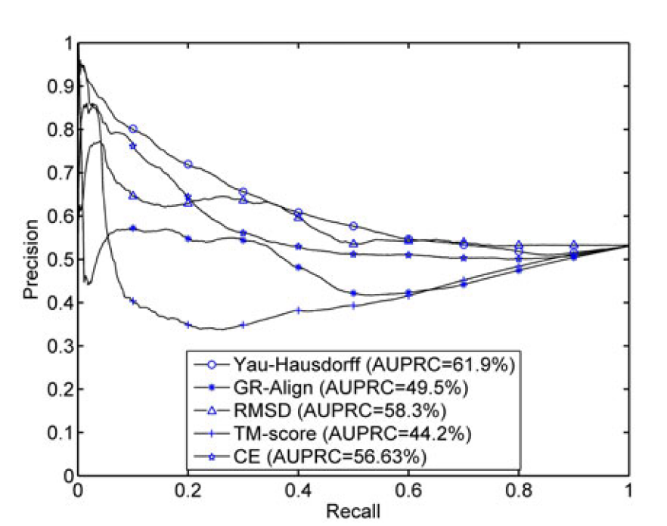
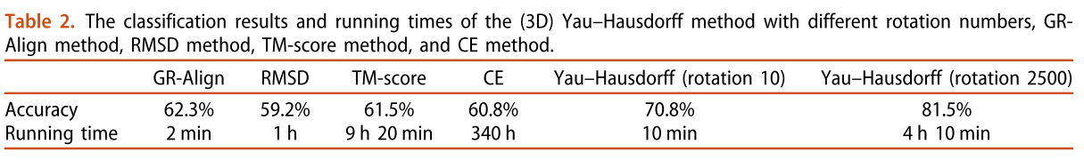
Classification analysis of 260 protein domains by (3D) Yau – Hausdorff method
Precision rate P =TP/(TP+FP)
Recall rate R = TP/(TP+FN)

